Slide 1

Principio del trabajo y la energía cinética
Este principio establece que el trabajo mecánico realizado sobre un cuerpo es igual al cambio en la energía cinética del cuerpo. Esto significa, que el trabajo mecánico es igual a la energía cinética final menos la energía cinética inicial del cuerpo.
La fórmula que relaciona el trabajo mecánico con el cambio de energía cinética:
Es decir:
Donde:
W = trabajo mecánico medido en J.
m = masa medida en kg.
vf2 = velocidad final al cuadrado medida en m2 / s2
vi2 = velocidad inicial al cuadrado medida en m2 / s2
Ecf = energía cinética final medida en J.
Eci = energía cinética inicial medida en J.

Slide 2
Ejemplo:
Calcula cuanto trabajo mecánico realiza una persona al empujar una silla de ruedas, que posee una masa de 50 kg, para variar su velocidad de 0 m/s a 2 m/s.
DATOS:
W = ?.
m = 50 kg.
vi = 0 m/s.
vf = 2 m/s.
SOLUCIÓN:
W = 1/2 . 50 kg . (2 m/s)2 - 1/2 . 50 kg . (0 m/s)2
W = 1/2 . 50 kg . 4 m2/s2
W = 100 J.
El trabajo mecánico que realiza la persona es de 100 J.

Slide 3
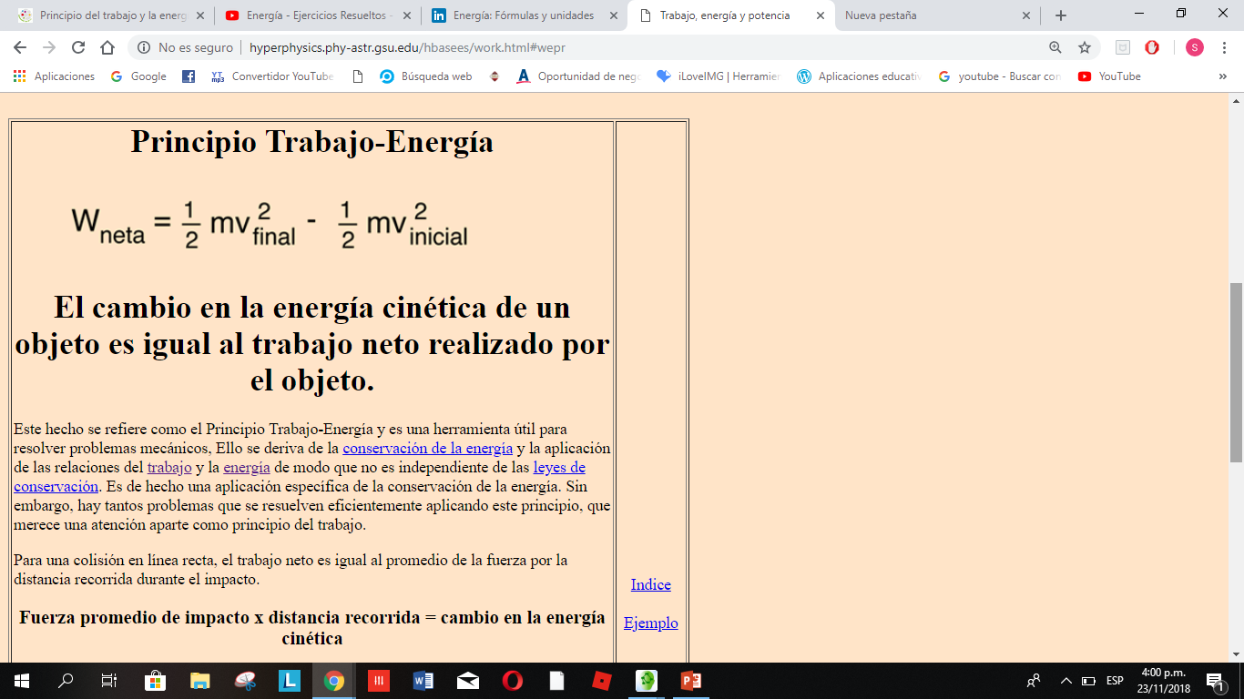
Conclusión:

